Slide 1
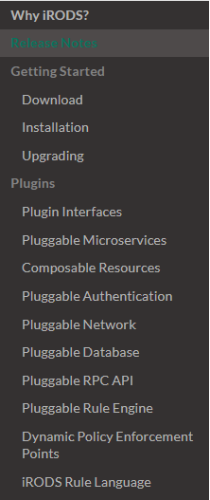
iCommands ~/irods/clients/icommands/bin
icd
ichmod
icp
ils
imkdir
imv
ipwd
irm
ienv
ierror
iget
iput
ireg
irepl
itrim
irsync
ilsresc
iphymv
irmtrash
ichksum
iinit
iexit
iqdel
iqmod
iqstat
iexecmd
irule
iuserinfo
isysmeta
imeta
iquest
imiscsvrinfo
iadmin

Slide 2
Document
https://docs.irods.org/4.2.10/icommands/user/
https://cyverse.atlassian.net/wiki/spaces/DS/pages/241869855/Using+iCommands
명령어 | 페이지
실행, 계정, 리소스 명령어
start, stop, login/out | 3
유저/리소스 생성 | 4
Zone 생성 | 5
icommands
icd | 6
ils | 7
ichmod | 8
imkdir | 9
imv | 10
icp | 11
ienv | 12
iuserinfo | 13
명령어 | 페이지
icommands
irm | 14
irmdir | 15
irmtrash | 16
irsync | 17
irepl | 18
itrash | 19
iput | 20 ~ 21
iget | 22 ~ 23
iquest | 24
ibun | 25 ~ 26
iadmin | 27 ~

Slide 3
IRODS 실행 및 중지
IRODS 로그인
로그인 이후
$ sudo su irods –c “/var/lib/irods/irodsctl start”
irods START
$ sudo su irods –c “/var/lib/irods/irodsctl status”
irods status 출력
$ sudo su irods –c “/var/lib/irods/irodsctl stop”
$ irods-grid shutdown --all
irods STOP
iinit
192.168.1.173 //hostname(irods IP 주소)
1247 //port주소 (irods 포트 주소)
rods //계정 이름
tempZone //접속할 zone 이름
rods //계정 암호
IRODS 로그아웃 및 재로그인
iexit full
rm ~/.irods/irods_environment.json
iinit

Slide 4
IRODS 유저 생성
iadmin mkuser alice rodsuser
iadmin moduser alice password passWORD
※ rodsuser 대신 rodsadmin 쓰면 어드민 계정 생성
리소스 생성
iadmin mkresc newResc unixfilesystem `hostname`:/var/lib/irods/new_vault
Iadmin mkresc <리소스 명> unixfilesystem `hostname`:/var/lib/irods/<경로명>

Slide 5
IRODS Zone 생성
iadmin mkzone newZone Type [Connection-info] [Comment]
Connection-info = hostname:port
exam
iadmin mkzone newZone remote 192.168.1.173:1247

Slide 6
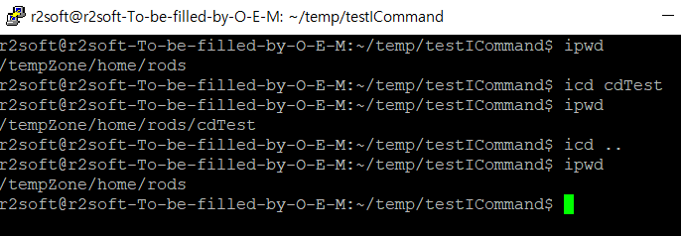
icd 폴더간 이동 명령어
Doc
Changes iRODS the current working directory (collection) Usage: icd [-vh] [directory] If no directory is entered, the cwd is set back to your home directory as defined in your .rodsEnv file. Like the unix 'cd', '..' will move up one level and '/name' starts at the root. -v verbose -V very verbose -h this help
Simple
icd ..
icd /temp

Slide 7
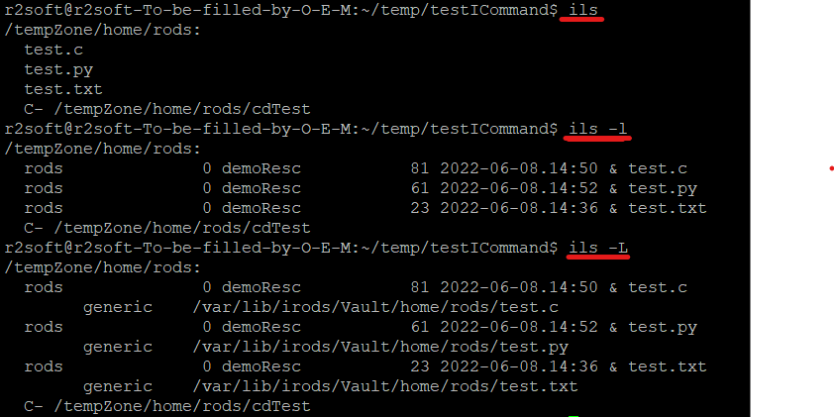
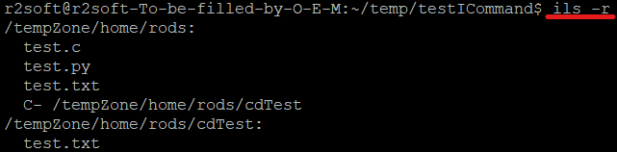
ils 폴더 내 데이터 Object 또는 Collection 또는 Directory 등 목록 출력
doc
Usage: ils [-ArlLv] dataObj|collection ... Usage: ils --bundle [-r] dataObj|collection ... Display data objects and collections stored in iRODS.
옵션
-l : long format. 좀 더 많은 정보를 보여준다.
-L : very long format. 더욱 많은 정보를 보여준다.
-A : ACL(액세스 제어 목록) 및 상속 형식
-d : 콘텐츠가 아닌 컬렉션 자체를 나열
-r : 재귀적 - 하위 컬렉션 표시
-t : 티켓 - 읽기(또는 쓰기) 티켓 사용
-v : verbose
-V : very verbose
-h : this help
Example
$ ils
현재 디렉토리 개체 및 컬렉션 조회
$ ils –r
현재 디렉토리, 하위 디렉토리
개체 및 컬렉션 조회
$ ils –A –r
현재 디렉토리, 하위 디렉토리 개체 및 컬렉션 목록 + 권한 조회

Slide 8
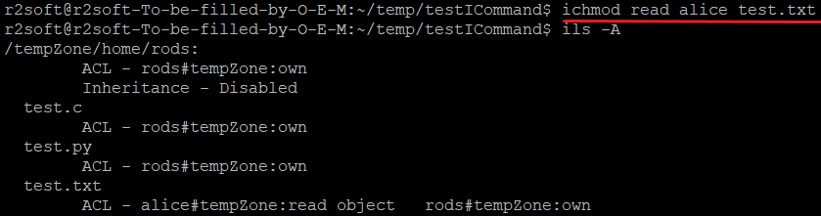
ichmod 파일, 컬렉션, 폴더 등에 대한 권한 설정 명령어
Doc
ichmod [-rhvVM] null|read|write|own userOrGroup dataObj|Collection ...
ichmod [-rhvVM] inherit Collection ...
ichmod [-rhvVM] noinherit Collection ...
-r recursive-set the access level for all dataObjects in the entered collection and subCollections under it
-v verbose
-V Very verbose
-M Admin Mode
-h this help
Modify access to dataObjects (iRODS files) and collections (directories).
Simple
ichmod [-rhvVM] {명령어} {유저 or 그룹} {데이터 or 컬렉션}
Example
$ ichmod read alice test.txt
alice 에게 test.txt에 대한
읽기 권한 부여
$ ichmod –r read alice testDir
alice 에게 testDir와
하위 모든 개체에 읽기 권한 부여

Slide 9
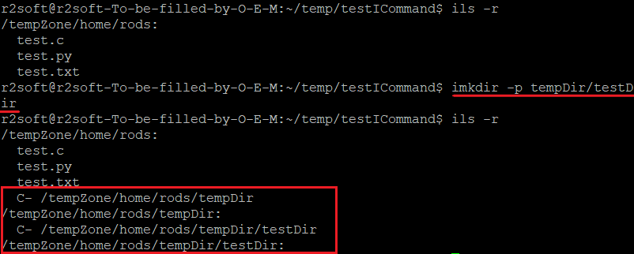
imkdir 폴더 생성 명령어
Doc
Usage: imkdir [-phvV] collection ... Create one or more new collections Options are:
-p make parent directories as needed
-v verbose
-V Very verbose
-h this help
Simple
imkdir [옵션] {폴더이름}
가상의 컬렉션 폴더에 폴더를 생성하는 명령어.
irods 폴더에선 폴더 == 컬렉션 으로 추측됌
Example
$ imkdir tempDir
tempDir 컬렉션(폴더) 생성
$ imkdir –p tempDir/testDir
tempDir 하위에 testDir 생성 단, tempDir 이 없을 시 tempDir 또한 생성한다.

Slide 10
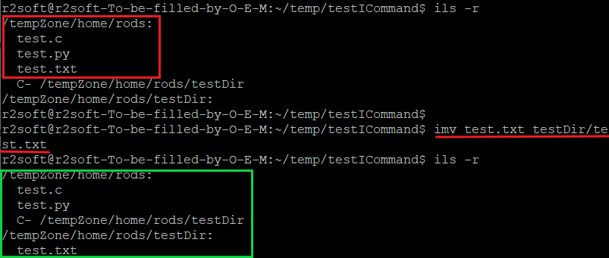
imv 파일 위치변경 또는 이름변경 명령어
Doc
Usage: imv [-hvV] srcDataObj|srcColl ... destDataObj|destColl
imv moves/renames an irods data-object (file) or collection (directory) to another, data-object or collection.
The move works if both the source and target are normal (registered in the iCAT) iRODS objects.
It also works when the source object is in a mounted collection (object not registered in the iCAT)
and the target is a normal object.
In fact, this may provide a way to design a drop box where data can be uploaded quickly into a mounted collection
and then in the background, moved to the eventual target collection (where data are registered in the iCAT).
But currently, the move from a normal collection to a mounted collection is not supported.
Simple
imv {파일명} {옮길위치/파일명}
파일명 변경만도 가능
Imv {파일명} {변경할 파일명}
Example
$ imv test.txt testDir/test.txt
test.txt 파일을 testDir하위로 이동
$ imv test.txt change.txt
test.txt 파일을 change.txt로 변경

Slide 11
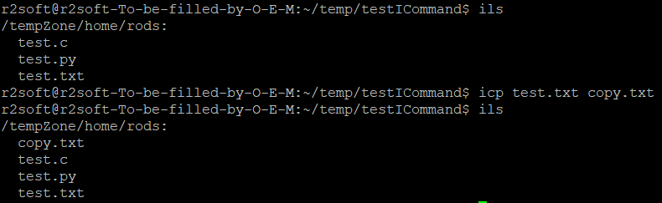
icp 파일, 컬렉션, 폴더 등 복사 명령어
옵션
-Q use RBUDP (datagram) protocol for the data transfer
-f force - write data-object even it exists already; overwrite it
-k checksum - calculate a checksum on the data
-K verify checksum - calculate and verify the checksum on the data
-N number specifies the number of I/O threads to use, by default a rule is used to determine the best value.
-p physicalPath specifies the path on the storage resource on which to store. Normally, you let the irods system automatically determine this.
-P output the progress of the copy.
-R resource - specifies the resource to store to. This can also be specified in your environment or via a rule set up by the administrator.
-r recursive - copy the whole subtree
-T renew socket connection after 10 minutes
-v verbose - display various messages while processing
-V very verbose
-X restartFile - specifies that the restart option is on and the restartFile input specifies a local file that contains the restart info.
-h this help
Doc
Usage: icp [-fkKPQrTvV] [-N numThreads] [-p physicalPath] [-R resource] -X restartFile] srcDataObj|srcColl ... destDataObj|destColl
icp copies an irods data-object (file) or collection (directory) to another data-object or collection.
Simple
icp {복사할 파일/디렉토리명} {저장할 이름}
$ icp test.txt copy.txt
test.txt를 copy.txt 이름으로 복사

Slide 12
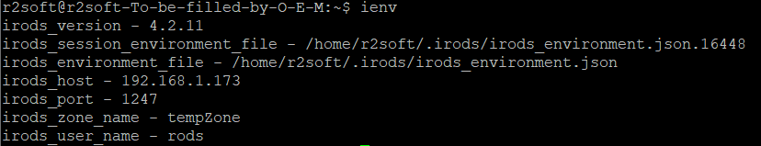
ienv irods environment 출력 명령어
Doc
Display current irods environment.
Equivalent to iinit -l

Slide 13
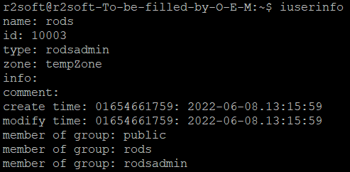
iuserinfo 로그인 유저 정보 출력 명령어
Doc
Show information about your iRODS user account or the entered user
Simple

Slide 14
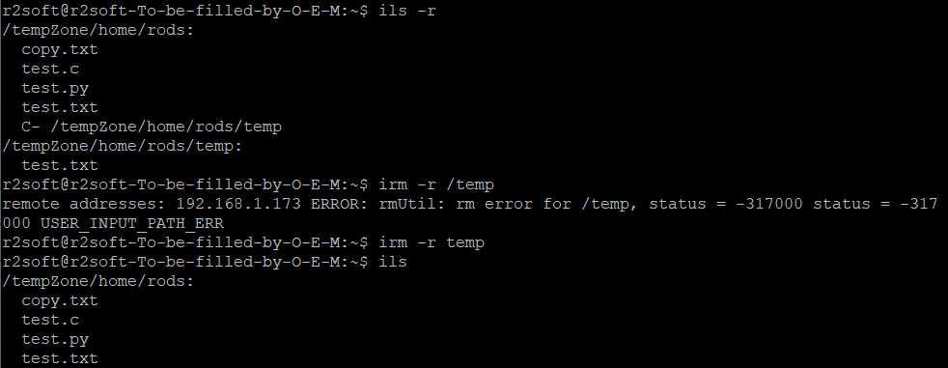
irm 파일, 폴더, 컬렉션 등 삭제 명령어
Doc
Usage: irm [-rUfvVh] [-n replNum] [--empty] dataObj|collection ...
Remove one or more data-object or collection from iRODS space. By default, the data-objects are moved to the trash collection (/myZone/trash) unless either the -f option or the -n option is used.
Registered non-vault replicas are never deleted from the filesystem. They are unregistered and left on disk as-is.
Option
-f : 휴지통(/myZone/trash) 로 이동시키지 않고 바로 삭제함.
-n : (더 이상 쓰지 않는다 주석달림) 지정한 복제본을 제거. 지정하지 않으면 모든 복제본을 제거한다.
-r : 전체 하위 트리를 삭제한다. 컬렉션, 컬렉션의 모든 데이터 Object, 모든 하위 컬렉션 및 하위 데이터 Object
-U : (더 이상 쓰지 않는다 주석달림) 파일 또는 컬렉션의 등록을 취소한다. (unregisted)
-v : verbose
-V : very verbose
--empty : 제거할 파일이 번들 파일인 경우
temp 디렉토리를
삭제한다면
irm /temp X
irm –r /temp X
irm –r temp O

Slide 15
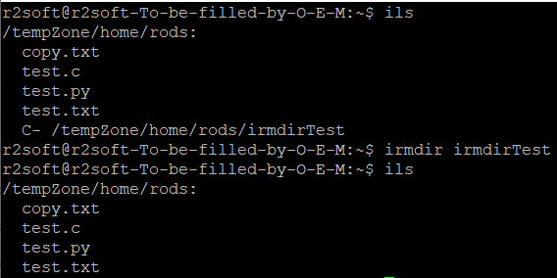
irmdir 폴더, 컬렉션 삭제 명령어
Doc
Removes the directory (collection) specified by each directory, provided that it is empty Usage: irmdir [-fpUvVh] [directory] ...
-f Force immediate removal of collections without putting them in the trash.
-U Unregister collections instead of removing them.
-p Each directory (collection) argument is treated as a pathname of which all components will be removed, as long as they are empty, starting with the lastmost.
-v verbose
-V very verbose
-h this help
Simple
irmdir {foldername}
irmdir –p {foldername}
example
$ irmdir irmdirTest
irmdirTest 이름의 폴더 (컬렉션) 삭제

Slide 16
irmtrash 휴지통 비우기 명령어
Doc
Usage: irmtrash [-hMrvV] [--orphan] [-u user] [-z zoneName] [--age age_in_minutes] [dataObj|collection ...] Remove one or more data-object or collection from a RODS trash bin. If the input dataObj|collection is not specified, the entire trash bin of the user (/$myZone/trash/$myUserName) will be removed.
Simple
$ irmtrash

Slide 17
irsync 로컬 파일과 irods간 데이터 동기화 명령어
** https://docs.irods.org/4.2.10/icommands/user/#irsync **
Doc
Usage: irsync [-rahKsvV] [-N numThreads] [-R resource] [--link] [--age age_in_minutes] sourceFile|sourceDirectory [....] targetFile|targetDirectory
Simple
irsync 명령어는 위 링크에서 docs를 읽어보길 추천함.
i: 가 붙은 이름은 irods가 관리하는 파일(data object) 또는 디렉터리(collection)임.
로컬 -> IRODS
$ irsync –r foo1 i:foo2
로컬 디렉토리(foo1)의 데이터를 irods 디렉토리(컬렉션) foo2에 재귀적으로(하위 노드의 컬렉션과 데이터를 포함) 동기화한다.
IRODS -> 로컬
$ irsync –r i:foo2 foo1
irods컬렉션 foo2의 데이터를 로컬디렉토리 foo1로 재귀적으로 동기화한다.
IRODS -> IRODS
$ irsync –r i:foo1 i:foo2
irods 컬렉션 foo1의 데이터를 irods컬렉션 foo2로 재귀적으로 동기화한다.

Slide 18
irepl IRODS의 데이터를 다른 스토리지에 복제한다.
** https://docs.irods.org/4.2.10/icommands/user/#irepl **
Doc
Usage: irepl [-aBMPQrTvV] [-n replNum] [-R destResource] [-S srcResource] [-N numThreads] [-X restartFile] [--purgec] [--rlock]dataObj|collection ...
Replicate a file in iRODS to another storage resource.
옵션
irepl 명령어는 위 링크에서 docs 를 읽어보길 추천함.
https://github.com/irods/irods/issues/3217 깃헙에 irepl 관련 이슈로 올라온건데 이해하는데 도움이 될듯하여 링크함.
-a all - if used with -U, update all stale copies
-B Backup mode - if a good copy already exists in this resource, don't make another copy.
-P output the progress of the replication.
-Q use RBUDP (datagram) protocol for the data transfer
-U Update (Synchronize) an old replica with the latest copy. (see -a)
-M admin - admin user uses this option to backup/replicate other users files
-r recursive - copy the whole subtree
-R destResource - specifies the destination resource to store to. This can also be specified in your environment or via a rule set up by the administrator.
-S srcResource - specifies the source resource of the data object to be replicated. If specified, only copies stored in this resource will be replicated. Otherwise, one of the copy will be replicated.
-T renew socket connection after 10 minutes
Simple
$ irepl -R newResc training_jpgs/peanuts.jpg
// training_jpgs/peanuts.jpg 를 newResc로 복제하라는 명령어
$ irepl –S resc1 –R resc2 data1
//data1 을 리소스 resc1 에서 resc2로 복제하라는 명령어

Slide 19
irmtrash 휴지통 비우기 명령어
Doc
Usage: irmtrash [-hMrvV] [--orphan] [-u user] [-z zoneName] [--age age_in_minutes] [dataObj|collection ...] Remove one or more data-object or collection from a RODS trash bin. If the input dataObj|collection is not specified, the entire trash bin of the user (/$myZone/trash/$myUserName) will be removed.
Simple
$ irmtrash

Slide 20

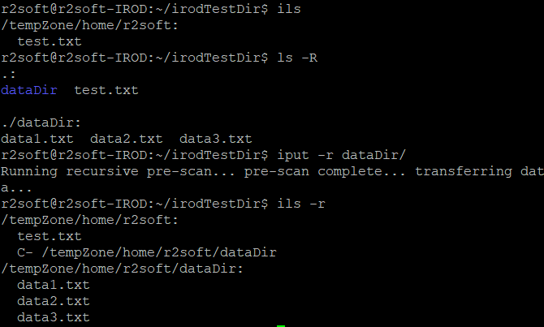
iput 파일을 IRODS 에 저장한다.
Doc
Usage: iput [-abfIkKPQrtTUvV] [-D dataType] [-N numThreads] [-n replNum] [-p physicalPath] [-R resource] [-X restartFile] [--link] [--lfrestart lfRestartFile] [--retries count] [--wlock] [--purgec] [--kv_pass=key-value-string] [--metadata=avu-string] [--acl=acl-string] localSrcFile|localSrcDir ... destDataObj|destColl
Simple
$ iput test.txt
test.txt 파일을 현재 가상경로(ipwd로 확인) 에 저장한다.
$ iput –r dataDir/
현재 가상경로에 dataDir 디렉터리의 하위개체까지 모두 저장한다.
대용량 단일파일 put
$ iput -fPKT --wlock(생략가능) --retries 3 –N 3 –X 임시파일명(아무거나) --lfrestart 임시파일명(아무거나) put할파일명
대용량 대량파일 put
$ iput -fKPbrT --retries 3 -X 임시파일명 put할폴더명
f:force P:process print K:체크섬 T:10분마다 재연결 –N 포트갯수 –X 재시작 지점 파일지정 –lfrestart 재시작 데이터파일지정 --retries 재시도횟수

Slide 21
iput 명령어 설명
-a all - 기존 복사본을 모두 업데이트합니다 .
-b 오버헤드를 줄이기 위한 대량 업로드
-D dataType - 데이터 유형 문자열
-f force - 이미 존재하는 경우에도 데이터 개체 쓰기; 덮어쓰기
- 연결 리디렉션 -
리소스 서버에 직접 연결하도록 연결을 리디렉션합니다.
-k 체크섬 - 데이터 서버 측에서 체크섬을 계산하고
카탈로그에 저장합니다.
-K 체크섬 확인 -
클라이언트 측과 서버 측 모두에서 데이터의 체크섬을 계산 및 확인하고 카탈로그에 저장합니다.
--link - 심볼릭 링크를 무시합니다.
-n replNum - 교체할 복제본, 일반적으로 필요하지 않음
-N numThreads - 전송에 사용할 스레드 수. 값
0은 스레딩이 없음을 의미합니다. 기본적으로(-N 옵션은 사용되지 않음) 서버
는 사용할 스레드 수를 결정합니다.
--purgec
COMPOUND 리소스 에 개체를 업로드한 후 준비된 캐시 복사본을 제거합니다.
-p physicalPath - 서버에 업로드된 파일의 절대 물리적 경로
-P는 업로드 진행률을 출력합니다.
-Q 데이터 전송을 위해 RBUDP(데이터그램) 프로토콜을 사용합니다
. -R 리소스 - 저장할 리소스를 지정합니다.
이는 사용자 환경에서 지정하거나 관리자가 설정한 규칙을 통해 지정할 수도 있습니다 .
-r recursive - 전체 하위 디렉토리 저장
-t ticket - 티켓 기반 액세스에 사용할 티켓(문자열)
-T 10분 후 소켓 연결 갱신
-v verbose
-V Very verbose
-X restartFile - 재시작 옵션이 켜져 있고 restartFile
입력이 다음을 수행하는 로컬 파일을 지정합니다. 재시작 정보를 포함합니다.
--retries count - 오류가 발생한 경우 iput을 재시도합니다. 'count' 입력
은 재시도 횟수를 지정합니다.
-X 옵션
--lfrestart lfRestartFile 과 함께 사용해야 합니다. - 대용량 파일 다시 시작 옵션이
켜져 있고 lfRestartFile 입력
이 다시 시작 정보가 포함된 로컬 파일을 지정합니다.
--wlock - 업로드에 자문 쓰기(독점) 잠금 사용 --kv_pass -
key1=value1;key2=value2 형식의
인용된 키-값 문자열을 리소스 계층 구조로 전달
--metadata - 데이터 뒤에 메타데이터를 원자적으로 할당 개체가
카탈로그에 등록됩니다.
메타데이터는 attr1;val1;unit1;attr2;val2;unit2; 형식 의 인용 문자열로 인코딩됩니다 .
--acl -
'perm user_or_group;perm user_or_group;' 형식의 ACL을 원자적으로 적용
여기서 'perm'은 null|read|write|own

Slide 22
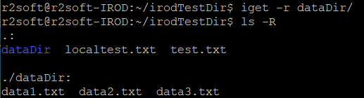
iget IRODS에서 현재 작업 디렉터리로 컬렉션 또는 파일을 가져온다.
Doc
Usage: iget [-fIKPQrUvVT] [-n replNumber] [-N numThreads] [-X restartFile]
[-R resource] [--lfrestart lfRestartFile] [--retries count] [--purgec]
[--rlock] srcDataObj|srcCollection ... destLocalFile|destLocalDir
Simple
$ iget test.txt
test.txt 파일을 가져온다.
$ iget test.txt localTest.txt
test.txt 파일을 localTest.txt 이름으로 가져온다.
$ iget –r dataDir/
dataDir 컬렉션과 하위 개체를 모두 가져온다.

Slide 23
iget 명령어 설명
-f force - 로컬 파일이 이미 존재하는 경우에도 쓰기(덮어쓰기)
-I 리디렉션 연결 -
최상의(입력
컬렉션의 처음 10개 데이터 개체에 의해 결정됨) 리소스 서버에 직접 연결하도록 연결을 리디렉션합니다.
-K 체크섬 확인
-n replNumber - 지정된 복제본 번호로 복사본을 검색합니다.
-N numThreads - 전송에 사용할 스레드 수입니다. 값
0은 스레딩이 없음을 의미합니다. 기본적으로(-N 옵션은 사용되지 않음) 서버
는 사용할 스레드 수를 결정합니다.
--purgec - COMPOUND 개체를 다운로드한 후 준비된 캐시 복사본을 제거합니다
. -P는 다운로드 진행률을 출력합니다.
-r recursive - 하위 컬렉션 검색
-R resource - 데이터를 가져올 리소스를 지정합니다. 이러한
리소스가 없거나 지정된 리소스에 복제본이 없으면
오류가 반환됩니다.
-T 10분 후 소켓 연결 갱신
-Q 데이터 전송에 RBUDP(데이터그램) 프로토콜 사용
-v verbose
-V Very verbose
-X restartFile - 재시작 옵션이 켜져 있고
restartFile 입력이 재시작을 포함하는 로컬 파일을 지정하도록 지정 정보.
--retries count - 오류가 발생한 경우 iget을 다시 시도합니다. 'count' 입력
은 재시도 횟수를 지정합니다.
-X 옵션 과 함께 사용해야 합니다.
--lfrestart lfRestartFile - 대용량 파일 다시 시작 옵션이
켜져 있고 lfRestartFile 입력
이 다시 시작 정보가 포함된 로컬 파일을 지정하도록 지정합니다.
-t ticket - 티켓 기반 액세스에 사용할 티켓(문자열)입니다.
--rlock - 다운로드에 권고 읽기 잠금 사용 --kv_pass -
key1=value1;key2=value2 형식
의 리소스 계층 구조에 인용된 키-값 문자열 전달

Slide 24

iquest 쿼리를 날리는 명령어
Doc
Usage: iquest [-hz] [--no-page] [[hint] format_string]
or: iquest --sql [format_string] [arguments]
or: iquest attrs
Simple
$ iquest –z tempZone “SELECT COUNT(DATA_ID)”
DATA_ID의 카운트 조회 = DATA 개수 조회\
명령어가 매우 많음.
https://docs.irods.org/4.2.11/icommands/user/#iquest
참고

Slide 25
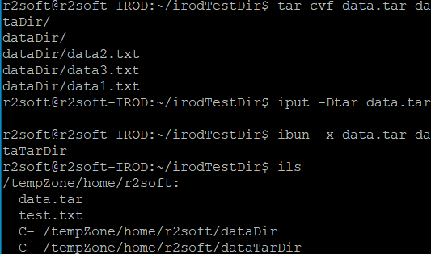
ibun 번들파일 작업 명령어로 irods 에 .tar같은 파일을 업로드, 다운로드 할 수 있다.
Doc
Usage: ibun -x [-hfb] [-R resource] structFilePath irodsCollection
Usage: ibun -c [-hf] [-R resource] [-D dataType] structFilePath irodsCollection
Usage: ibun --add [-h] structFilePath irodsCollection
Simple
mydir 디렉터리를 IRODS에 업로드하는 예제
$ tar cvf data.tar dataDir/
dataDir 폴더를 data.tar로 압축
$ iput –Dtar data.tar
data.tar 업로드
$ ibun –x data.tar dataTarDir
data.tar 을 dataTarDir컬렉션에 압축해제

Slide 26
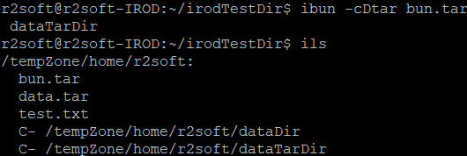
ibun
Simple
IRODS 에서 압축
$ ibun –cDtar bun.tar dataTarDir
dataTarDir 을 bun.tar 이름으로 압축하는 명령어
[옵션]
-b : bulk registration when used with -x to reduce overhead
-R : resource - specifies the resource to store to. This is optional
in your environment
-D : dataType - the structFile data type. Valid only for -c option for
specifying the target data type. Valid dataTypes are - t|tar|'tar file'
for tar file. g|gzip|gzipTar for gzipped tar file, b|bzip2|bzip2Tar for
bzip2 file, and z|zip|zipFile for an archive using 'zip'. If -D is not
specified, the default is the tar dataType
-x : extract the structFile and register the extracted files and directories
under the input irodsCollection
-c : bundle the files and sub-collection underneath the input irodsCollection
and store it in the structFilePath
-f : force overwrite the structFile (-c) or the subfiles (-x).
--add : add or append to existing structFile.

Slide 27
imeta 메타정보관련 명령어
https://docs.irods.org/4.3.0/icommands/metadata/
Simple
$ imeta ls –d <item>
item의 메타정보 조회
$ imeta add –d <item> <attribute> <value>
item에 메타정보 추가
$ imeta qu -d <attribute> = <value>
attribute의 값이 value인 데이터 찾기
<item> 의 타입은 dCRu 등으로 구분하며, 각각 dataobj (-d), collection(-C), resource(-R), user(-u) 이다.
Usage: imeta [-vVMhz] [command]
-v verbose
-V Very verbose
-M Admin mode
-z Zonename work with the specified Zone
-h This help
Commands are:
add -d|C|R|u Name AttName AttValue [AttUnits] (Add new AVU triple)
addw -d Name AttName AttValue [AttUnits] (Add new AVU triple
using Wildcards in Name)
rm -d|C|R|u Name AttName AttValue [AttUnits] (Remove AVU)
rmw -d|C|R|u Name AttName AttValue [AttUnits] (Remove AVU, use Wildcards)
rmi -d|C|R|u Name MetadataID (Remove AVU by MetadataID)
mod -d|C|R|u Name AttName AttValue [AttUnits] [n:Name] [v:Value] [u:Units]
(modify AVU; new name (n:), value(v:), and/or units(u:)
set -d|C|R|u Name AttName newValue [newUnits] (Assign a single value)
ls -[l]d|C|R|u Name [AttName] (List existing AVUs for item Name)
lsw -[l]d|C|R|u Name [AttName] (List existing AVUs, use Wildcards)
qu -d|C|R|u AttName Operator AttVal [...] (Query objects with matching AVUs)
cp -d|C|R|u -d|C|R|u Name1 Name2 (Copy AVUs from item Name1 to Name2)
upper (Toggle between upper case mode for queries (qu))

Slide 28
iadmin 관리자 명령어
https://docs.irods.org/4.2.11/icommands/administrator/#iadmin
Document 확인 !!
Usage: iadmin [-hvV] [command]
A blank execute line invokes the interactive mode, where it
prompts and executes commands until 'quit' or 'q' is entered.
Single or double quotes can be used to enter items with blanks.
Commands are:
lu [name[#Zone]] (list user info; details if name entered)
lua [name[#Zone]] (list user authentication (GSI/Kerberos Names, if any))
luan Name (list users associated with auth name (GSI/Kerberos)
lt [name] [subname] (list token info)
lr [name] (list resource info)
ls [logical_path |data_id ] [replica_number |resource_hierarchy ] (list replica info)
lz [name] (list zone info)
lg [name] (list group info (user member list))
lgd name (list group details)
mkuser Name[#Zone] Type (make user)
moduser Name[#Zone] [ type | comment | info | password ] newValue
aua Name[#Zone] Auth-Name (add user authentication-name (GSI/Kerberos)
rua Name[#Zone] Auth-Name (remove user authentication name (GSI/Kerberos)
rpp Name (remove PAM-derived Password for user Name)
rmuser Name[#Zone] (remove user, where userName: name[@department][#zone])

Slide 29
iadmin 관리자 명령어
Doc
rmdir Name (remove directory)
mkresc Name Type [Host:Path] [ContextString] (make Resource)
modresc Name [name, type, host, path, status, comment, info, free_space, context, rebalance] Value (mod Resc)
modrescdatapaths Name oldpath newpath [user] (update data-object paths,
sometimes needed after modresc path)
rmresc Name (remove resource)
addchildtoresc Parent Child [ContextString]
rmchildfromresc Parent Child
mkzone Name Type(remote) [Connection-info] [Comment] (make zone)
modzone Name [ name | conn | comment ] newValue (modify zone)
modzonecollacl null|read userOrGroup /remotezone (set strict-mode root ACLs)
rmzone Name (remove zone)
mkgroup Name (make group)
rmgroup Name (remove group)
atg groupName userName[#Zone] (add to group - add a user to a group)
rfg groupName userName[#Zone] (remove from group - remove a user from a group)
at tokenNamespace Name [Value1] [Value2] [Value3] (add token)
rt tokenNamespace Name [Value1] (remove token)
spass Password Key (print a scrambled form of a password for DB)
dspass Password Key (descramble a password and print it)
ctime Time (convert an iRODS time (integer) to local time; & other forms)
suq User ResourceName-or-'total' Value (set user quota)
sgq Group ResourceName-or-'total' Value (set group quota)
lq [Name] List Quotas
cu (calulate usage (for quotas))
rum (remove unused metadata (user-defined AVUs)
asq 'SQL query' [Alias] (add specific query)
rsq 'SQL query' or Alias (remove specific query)
modrepl [logical_path |data_id ] [replica_number |resource_hierarchy ] ATTR_NAME VALUE
help (or h) [command] (this help, or more details on a command)
Also see 'irmtrash -M -u user' for the admin mode of removing trash and
similar admin modes in irepl, iphymv, and itrim.
The admin can also alias as any user via the 'clientUserName' environment
variable.

